Slide 1

Årsmöte
2026/2027

Slide 2
DAGORDNING
§1 Årsmötets öppnande​
§2 Godkännande av dagordningen​
§3 Fastställande av röstlängd för mötet​
§4 Val av ordförande och sekreterare för mötet​
§5 Val av protokolljusterare och rösträknare​
§6 Fråga om mötet har utlysts på rätt sätt​
§7 Verksamhetsberättelse 2025/2026 ​
§8 Resultat & Balans 2025/2026​
§9 Revisorernas berättelse​
§10 Ansvarsfrihet för styrelsen 2025/2026​
§11 Behandling av styrelsens förslag & inkomna motioner​
§12 Val av​
  val av 3-7 ledamöter i styrelsen för en tid av 1- 2 år​
  val av en revisor för en tid av 1 år
  ledamöter till valberedning varav en utses till ordförande​
§13 Verksamhetsplan & Budget 2026/2027​
§14 Övriga frågor

Slide 3
Årsmötets öppnande
Godkännande av dagordningen
Fastställande av röstlängd för mötet
Val av ordförande och sekreterare för mötet
Val av protokolljusterare och rösträknare
Fråga om mötet har utlysts på rätt sätt

Slide 4
MEDLEMMAR
FÖRENINGENS LAG
VERKSAMHET
STYRELSE
ÖVRIGT
VERKSAMHETS-BERÄTTELSE 2025/2026

Slide 5
MEDLEMMAR
Säsong 25/26 stängdes på 405 (352) medlemmar. Av dessa är ett 60-tal ledare, resten aktiva spelare. Könsfördelningen mellan flickor och
pojkar var ca 20% (25%) flickor och 80% (75%) pojkar. Under säsongen införde vi stödmedlemmar och hade 25/26 21 (32) stycken.
VÅRA LAG
Föreningen bestod av totalt 13 (13) lag fördelade på 5 (5) flicklag, 8 (8) pojklag. Föreningen har även ett DAM- och HERR-motionslag.
VERKSAMHET
Antal bidragsberättigade sammankomster under 25/26 var 610 (651) stycken. Det är aktiviteter såsom träningar, matcher, summer camp samt cuper. Totalt deltog våra lag i 15 (11) cuper.
STYRELSE
Föreningens styrelse har bestått av 5 medlemmar, 3 kvinnor och 2 män. Styrelsen har hållit 10 möten
under verksamhetsåret, utöver årsstämma.

Slide 6
ÖVRIGT
Vi har valt att utbilda enligt Svenska Innebandyförbundets utvecklingstrappa.
Säsongen 25/26 gick 28 ledare utbildning fördelat på nedan utbildningar;
  Grundutbildning Barn & Ungdom 11 ledare
  Grundutbildning Senior 4 ledare
  Steg 1 Grön 5 ledare
  Steg 1 Blå 2 ledare
  Steg 1 Röd 1 ledare
  Tema utbildning 5 ledare
Våra föreningsdomare utbildas enligt HIBF utbildningsplan. Säsongen 25/26 gick 9 ungdomar domarutbildning fördelat
på nedan utbildningar;
  Matchledare 3 ungdomar
  Distriktsdomare 1 (DD1) 6 ungdomar
  Distriktsdomare 2 (DD2) 0 ungdomare

Slide 7
ÖVRIGT
Vi hade 2 ledarträffar under säsongen 2025/2026
Utbildning i "Akut omhändertagande av skada"
Utbildning i "HLR och första hjälpen"
Beslut om höjning från 350kr – 650kr

Slide 8
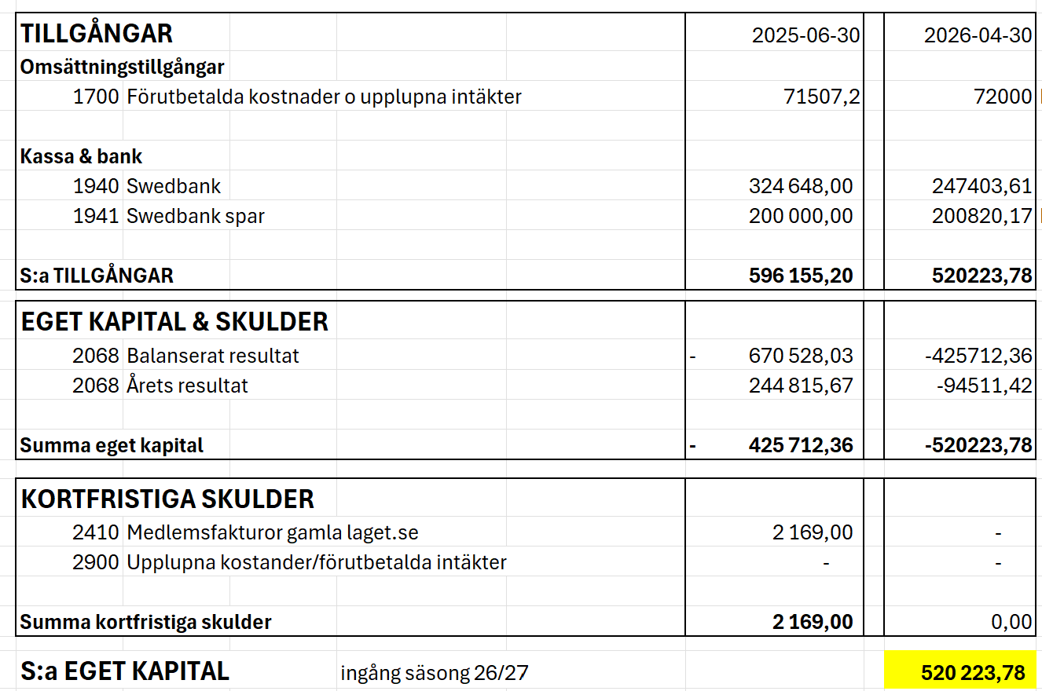
balans
2025/ 2026

Slide 9
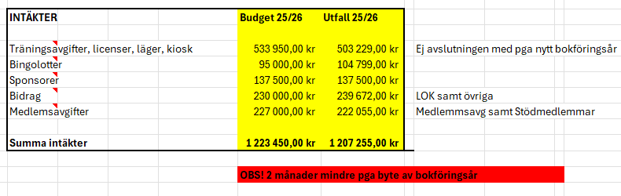
Resultat 2025/2026

Slide 10
Sammanfattning
Vi gjorde en vinst om 94511 kr
En förväntad vinst då vi bytte bokslutsår
  Kostnader för två månader är inte med
Vi har fortfarande god ekonomi i vår förening

Slide 11
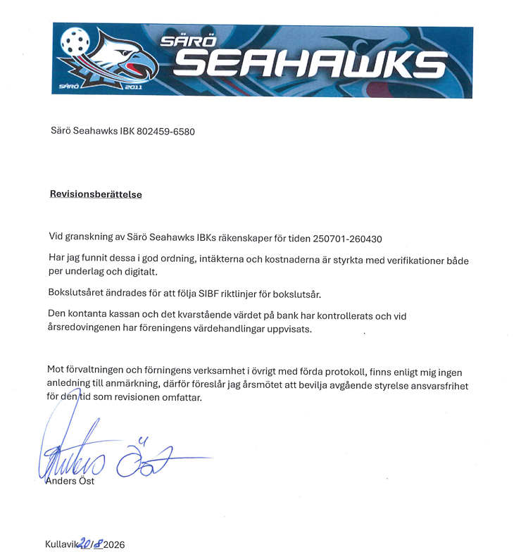
Bokslut godkänt av Revisor Anders Öst

Slide 12
Ansvarsfrihet för styrelsen 2025/2026

Slide 13
Behandling av styrelsens förslag & inkomna motioner

Slide 14
Val

Slide 15
Val av styrelse 2026/ 2027
Stadgarna säger 5-9; ​
50% på 1 år ​
​50% på 2 år​
​
En bred representation från flera lag och även ha med föräldrar i styrelsen.​
​Kvar i styrelsen från förra säsongen; ​
Anna Karlsmarker på 2 år/ 1 år kvar
Anna Allthin på 2 år/ 1 år kvar

Slide 16
Styrelse OM-/ nyval
Att besluta på årsmötet: ​
Billy Örneborg på 2 år
Christine Bringefält på 2 år
Nyval
Emma Bädicker på 2 år
Peter Sjöstedt på 1 år (suppleant)
Avgår
Anders Hulthén (men supportar)

Slide 17
Val av rEVISOR
FÖR EN TID OM 1 ÅR
Anders Öst

Slide 18
Val av valberedning
3 personer varav 1 väljs till ordförande
Charlotte Lundén

Slide 19
Verksamhetsplan & budget
2026/2027

Slide 20
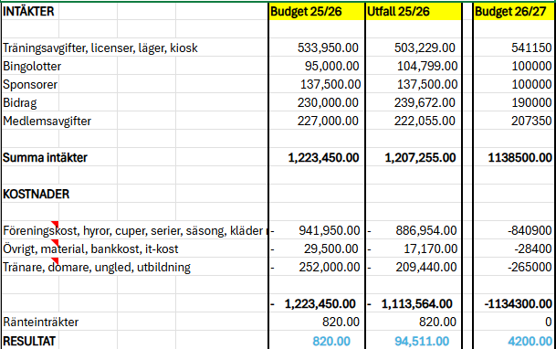
Budget
2026/2027

Slide 21
Övriga frågor

